Slide 1

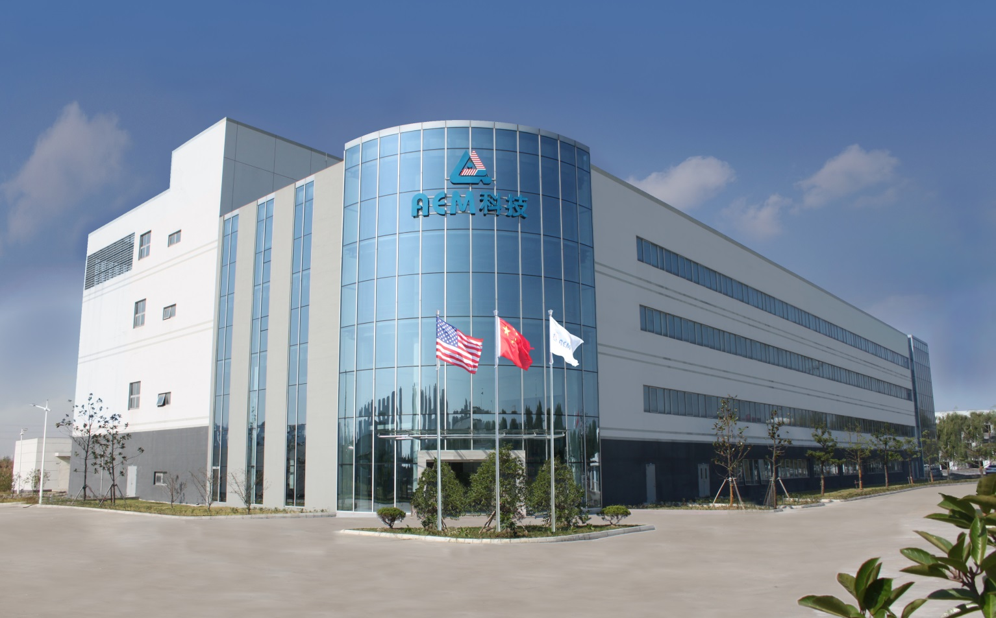
AEM WEEKEND SHARING
企业文化
AEM周末分享
第 347 期

Slide 2

AEM WEEKEND SHARING
企业文化（六）
AEM科技以其独特的中西合璧文化，创造知材善用、人尽其才的无“公司政治”的良好工作环境，吸引世界精英人才加盟。

Slide 3
AEM WEEKEND SHARING
选人、用人、晋升标准——
德才兼备、以身作则、身先士卒、雷厉风行
德：是指道德修养，现实生活中通常表现为忠诚、廉洁、有责任感、团结合作以及勇于克服困难完成工作任务等。
才：是指专业知识技术能力。包括理论知识、管理学知识、本职专业知识、综合分析问题和解决问题的能力，包括实际工作中的沟通能力、决断能力、协调能力和创新能力等。
德才兼备
一个好的人才，既需要具备良好的职业道德修养，又要拥有优秀的工作才干和能力。

Slide 4

以身作则
以自己的行为做出榜样，当好表率。领导者以身作则地努力工作，这种状态和精神就会影响其下属，使整个团队都形成一种积极向上的态度，形成热情的工作氛围。同时，也更能得到员工的认同和尊重，领导力也能相应获得提高。

Slide 5
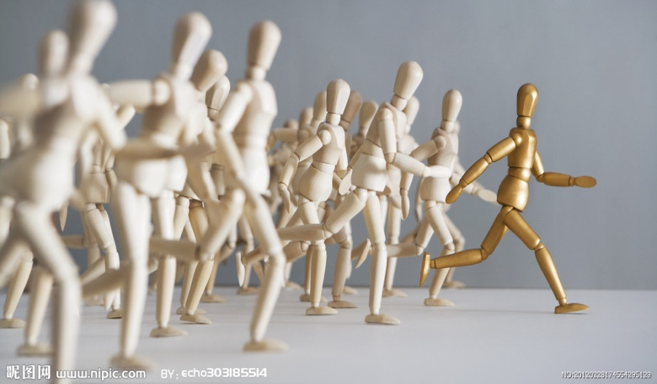
身先士卒
指作战时将领亲自带头，冲在士兵前面。比喻领导带头，走在群众前面。领导者的身先士卒是无声的命令和最好的榜样，对营造良好工作风气、形成工作合力起着决定性作用。
身先士卒,不仅仅是对公司管理者提出的要求，公司从上到下所有人都应具备这种姿态,才能使公司保持蓬勃朝气。

Slide 6

雷厉风行
像雷那样猛烈，像风那样快。形容办事声势猛烈，行动迅速、果断，不拖泥带水。
在当今瞬息万变的信息时代，只有办事果决，行动迅速才能抓住机遇，顺应市场变化。
我们公司是高科技企业，雷厉风行是公司一贯的办事作风，决策一旦决定就要求马上去办，一办到底。

Slide 7
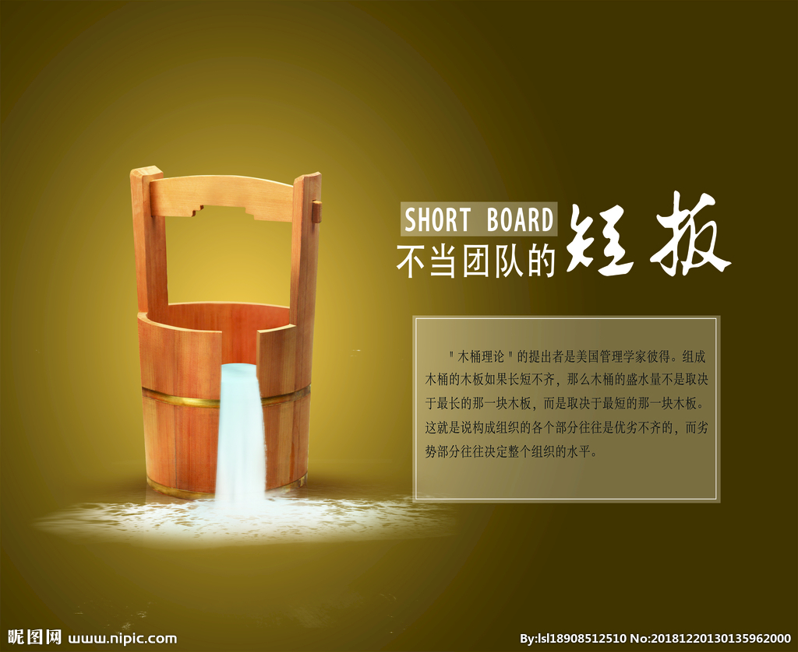
AEM WEEKEND SHARING
短板理论
对象：员工
解读：每个人都有自己的长处和短处，只要能够扬长避短，每个人都是可用之才.
在发挥自己长处的同时，也应尽快补齐不足，将自己的短板补长，提升自己的综合能力和竞争力。

Slide 8

AEM WEEKEND SHARING
拼图理论
对象：团队
解读：我们的工作任务大多是需要以团队合作的方式来完成，将不同的人才组合起来，发挥团队成员各自的专长，可以更好地发挥人才的叠加效应，增强团队工作能力和提高工作效率。

Slide 9
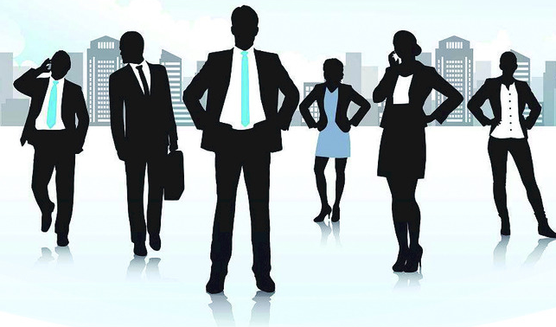
AEM WEEKEND SHARING
只要你有足够的能力，只要是有积极进取心、认真有志的人，你就一定能够充分的发挥自己，在这里找到属于自己的位置，在AEM内为公司的目标，做自己专长的事，实现公司和个人的目标，进而达到名利双收。

Slide 10


AEM WEEKEND SHARING
周末愉快！
共创 共进 共赢 共享
AEM科技人力资源部

